Slide 1
ПТП «ГРАНИТ»
Проект создания и развития промышленного технопарка «ГРАНИТ» в сфере электронной промышленности
Панасенко В.В. – генеральный директор ПАО «ГРАНИТ»
Москва 2022 г.

Slide 2
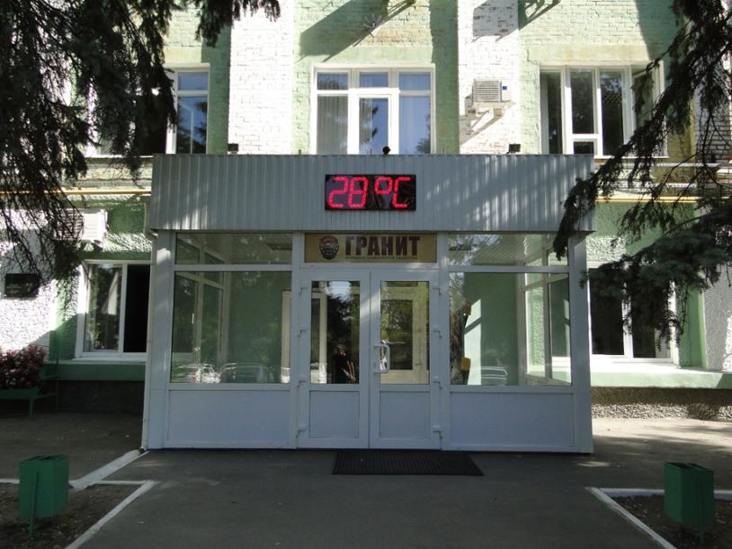
ПТП «ГРАНИТ»
ОБЩАЯ ИНФОРМАЦИЯ О ПРЕДПРИЯТИИ
Год основания: 1959
Цель деятельности: серийное производство вакуумных СВЧ приборов в S, C и Х диапазонах для нужд МО РФ
Специализация: изготовление магнетронов, стабилотронов, клистронов, газонаполненных разрядников разных уровней мощности, объемных титановых газопоглотителей, а так же разработка и изготовление специального технологического оборудования
Область применения: выпускаемые изделия используются в качестве малошумящих генераторов, усилителей, усилителей-преобразователей, а так же в мощных выходных каскадах передатчиков РЛС в радиотехнической аппаратуре наземного, морского и воздушного базирования
Выпускаемая предприятием продукция используется в наземной стационарной и передвижной аппаратуре комплексов ПВО и ПРО
2

Slide 3
ПАСПОРТ ПРОЕКТА СОЗДАНИЯ
ПРОМЫШЛЕННОГО ТЕХНОПАРКА «ГРАНИТ»
ПТП «ГРАНИТ»
Тип площадки: | brownfield
Количество резидентов: | 10
Специализация: | Радиоэлектронная и электротехническая промышленность
Период реализации проекта: | 2022 - 2030 г.
Место реализации проекта: | г. Ростов-на-Дону
Собственность: | частная
Площадь территории технопарка на 1 этапе проекта: | 6 га
Площадь помещений: | 16100 кв. м
Площадь помещений после реализации 1 этапа проекта: | 16100 кв. м.
Планируемые в рамках проекта мероприятия: | Реконструкция производственного комплекса в границах технопарка
Планируемые меры поддержки: | Субсидирование УК и резидентов, льготы и преференции ФОИВ и РОИВ
3

Slide 4
ПТП «ГРАНИТ»
КРАТКАЯ ХАРАКТЕРИСТИКА ПРОМЫШЛЕННОГО
ПОТЕНЦИАЛА РЕГИОНА
Отраслевая структура промышленного производства «Ростовской области» (2020 год), %
Целями создания промышленного технопарка «ГРАНИТ» являются:
формирование производственной площадки для локализации предприятий высокотехноло-гичного малого и среднего бизнеса;
диверсификация оборонного предприятия, создание новых высоко производительных рабочих мест;
разработка конкурентоспособной продукции в сфере электронной и электротехнической промышленности
4

Slide 5
ПТП «ГРАНИТ»
КРАТКАЯ ХАРАКТЕРИСТИКА ПРОМЫШЛЕННОГО ПОТЕНЦИАЛА ГОРОДА РОСТОВА-НА-ДОНУ
Отраслевая структура инвестиций в экономику города (2020 год), %
Решение Ростовской-на-Дону городской Думы от 22.06.2021 №121
Налоговая льгота для промышленных технопарков
освобождение от уплаты 80% земельного налога в течение 5 лет
5

Slide 6
СОГЛАШЕНИЕ О СОЗДАНИИ ПРОМЫШЛЕННОГО ТЕХНОПАРКА «ГРАНИТ»
В рамках Международного военно-технического Форума «Армия – 2021»
подписано 3-х стороннее Соглашение о создании промышленного технопарка «ГРАНИТ»
Министерство промышленности и энергетики Ростовской области
6

Slide 7
СОВМЕСТНАЯ РЕАЛИЗАЦИЯ
ДОРОЖНОЙ КАРТЫ
(ПЛАНА МЕРОПРИЯТИЙ)
ПО СОЗДАНИЮ ТЕХНОПАРКА «ГРАНИТ»
В ПЕРИОД С 2021 ПО 2023 ГГ.
ООО УК «ГРАНИТ ТЕХНОПАРК»
7

Slide 8
Уникальность проекта реструктуризации ПАО «ГРАНИТ» заключается в создании на базе имущественного комплекса частного оборонного предприятия первого на территории Ростовской области промышленного технопарка электронной промышленности в сфере диверсификации ОПК
8

Slide 9
ПТП «ГРАНИТ»
СПЕЦИАЛИЗАЦИЯ ПРОМЫШЛЕННОГО ТЕХНОПАРКА «ГРАНИТ»
Электронные технологии
Медицинское оборудование
Автоматизация производственных процессов
СВЧ -технологии
Электротехническая промышленность
Информационные технологии
9

Slide 10
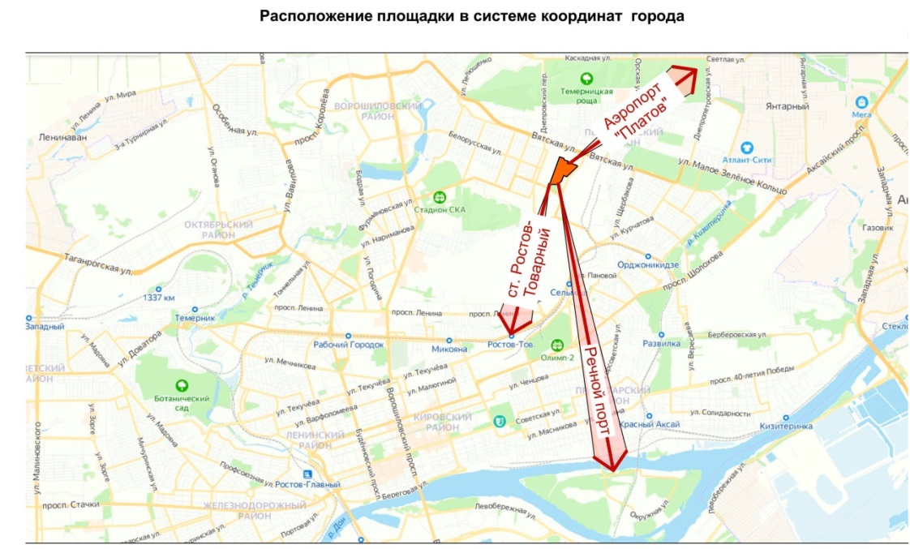
ПТП «ГРАНИТ»
МЕСТОРАСПОЛОЖЕНИЕ
ПРОМЫШЛЕННОГО ТЕХНОПАРКА «ГРАНИТ»
Преимущества местоположения: | В черте мегаполиса
Тип промышленного технопарка | brownfield
Территория промышленного технопарка :
Площадь участка: | 6 га
Категория земельных участков: | Промышленная зона
Класс опасности: | IV - V
Транспортная доступность
промышленного технопарка «ГРАНИТ»
Расстояние до ближайшего аэропорта - 32 км
Расстояние до ближайшей федеральной трассы – 5 км
Расстояние до ближайшей ж/д станции – 9 км
Располагается в границах столицы Ростовской области
10

Slide 11
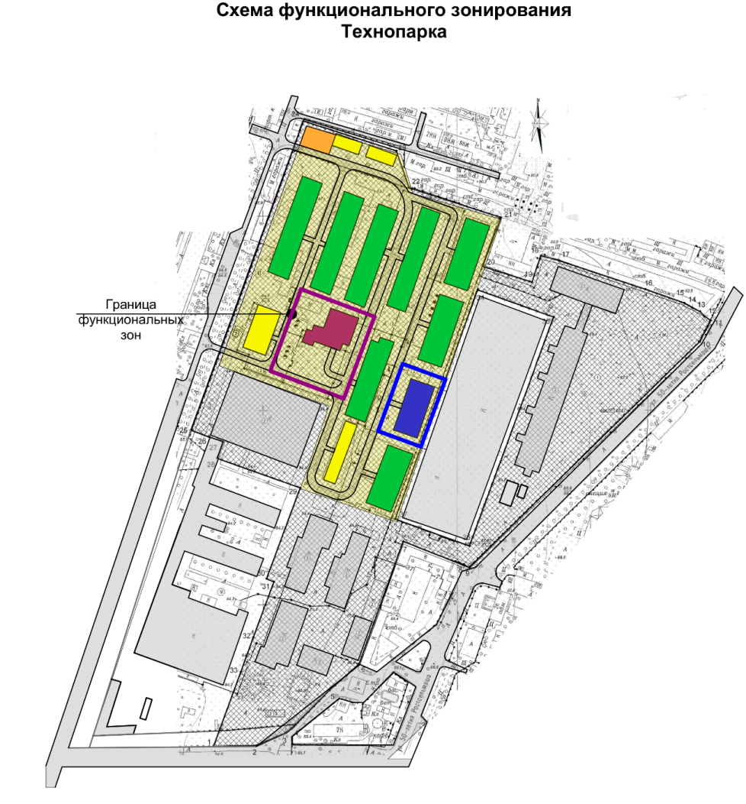
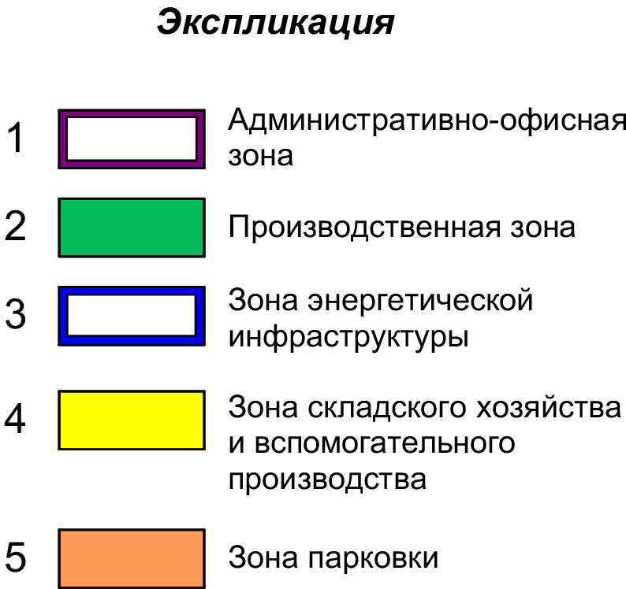
ПТП «ГРАНИТ»
ФУНКЦИОНАЛЬНОЕ ЗОНИРОВАНИЕ
ПРОМЫШЛЕННОГО ТЕХНОПАРКА «ГРАНИТ»
Промышленно-производственная зона – 12100 кв. м
Административно-офисная зона – 3000 кв. м
Зона энергетической
инфраструктуры – 1000 кв. м
Парковочная зона
11

Slide 12
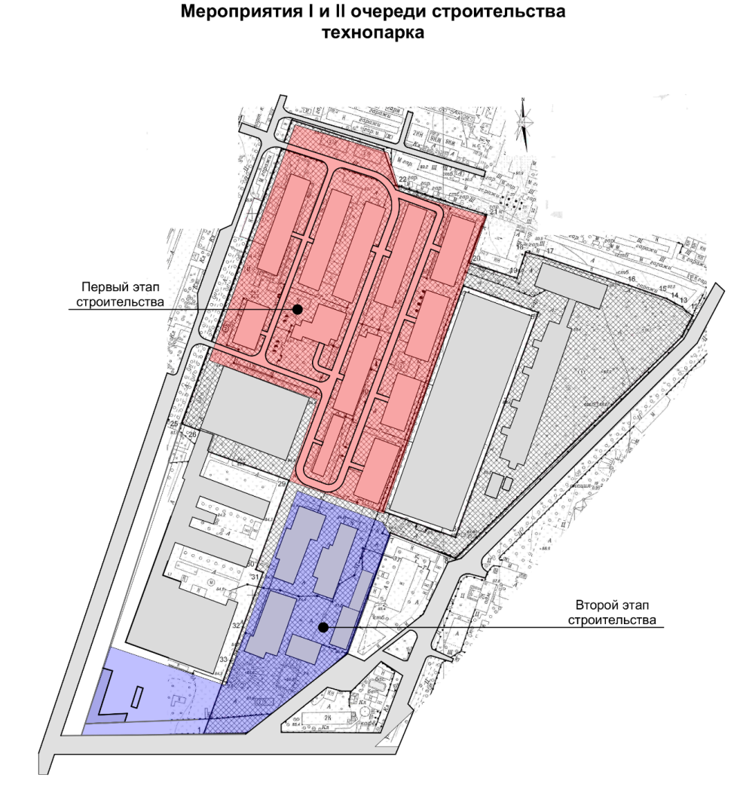
ПТП «ГРАНИТ»
ЭТАПЫ СТРОИТЕЛЬСТВА ТЕХНОПАРКА
- территория 1 этапа строительства промышленного технопарка 6 га
- территория 2 этапа строительства промышленного технопарка 5 га
12

Slide 13
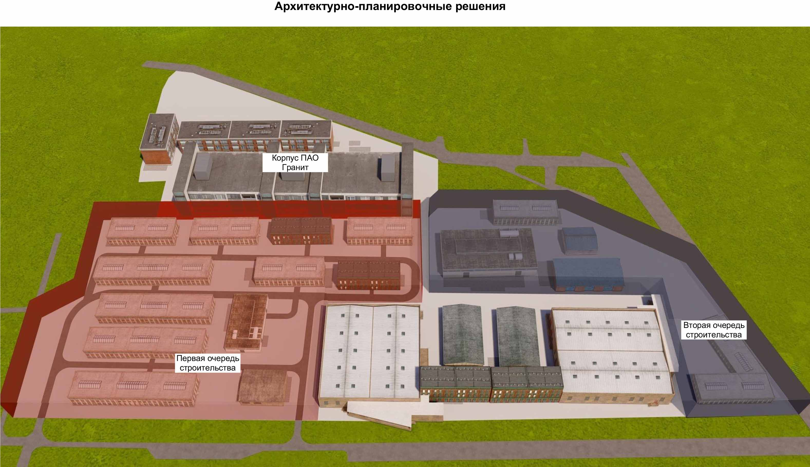
АРХИТЕКТУРНО-ПЛАНИРОВОЧНЫЕ РЕШЕНИЯ
ПРОМЫШЛЕННОГО ТЕХНОПАРКА «ГРАНИТ»
ПТП «ГРАНИТ»
13

Slide 14
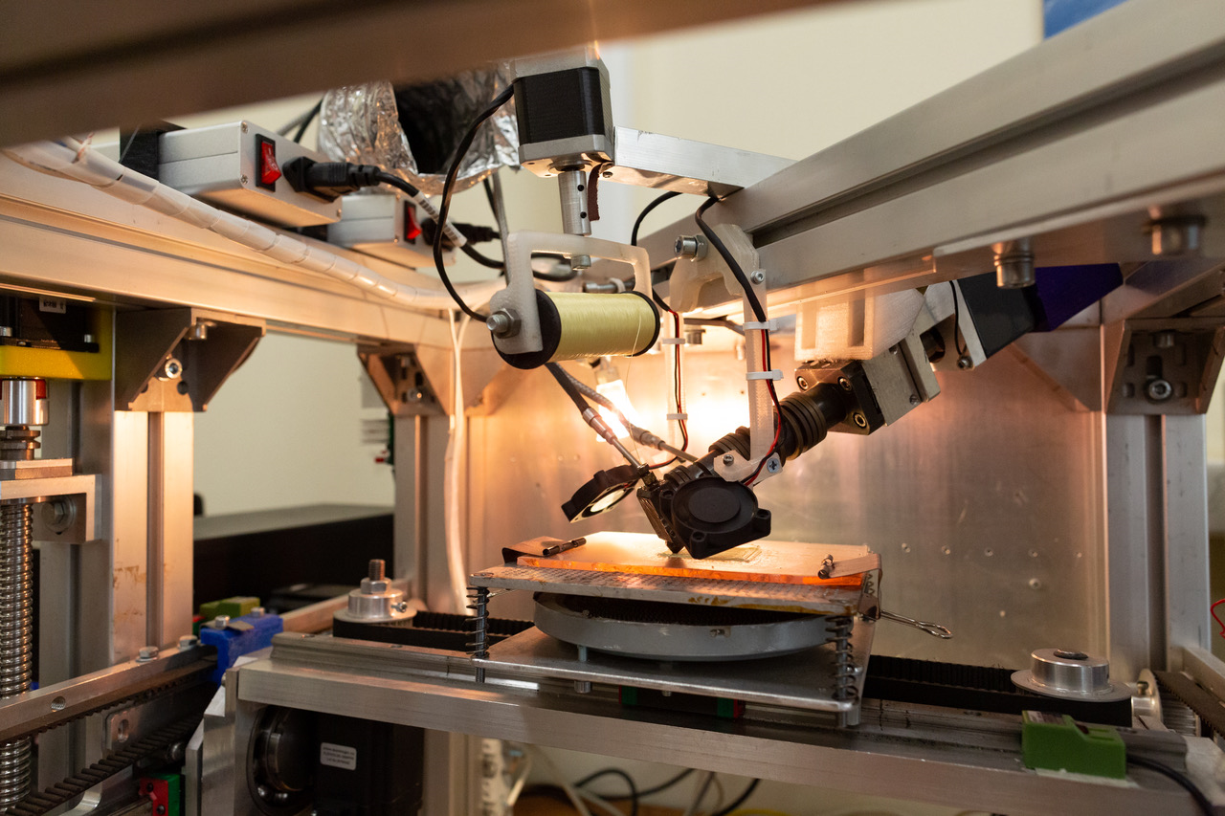
ПТП «ГРАНИТ»
ОБЪЕКТЫ ТЕХНОЛОГИЧЕСКОЙ ИНФРАСТРУКТУРЫ
ПРОМЫШЛЕННОГО ТЕХНОПАРКА «ГРАНИТ»
Центр прототипирования
электронной промышленности:
3D сканер, 3D принтер, испытательные стенды, «чистая комната»
Центр коллективного проектирования и САПР
Центр коллективного пользования технологическим оборудованием:
установка лазерной резки и раскроя,
Обрабатывающие центры, станки с ЧПУ,
линия поверхностного монтажа печатных плат
Инжиниринговый Центр:
прикладные ИР, маркетинг,
опытно-конструкторские разработки,
освоение промышленных технологий, оптимизация производства,
повышение производительности труда
14

Slide 15
ПТП «ГРАНИТ»
ПОТЕНЦИАЛЬНЫЕ РЕЗИДЕНТЫ
ПРОМЫШЛЕННОГО ТЕХНОПАРКА «ГРАНИТ»
№ п/п | Наименование резидента | Основной вид деятельности | Номенклатура выпускаемой в парке продукции | Занимаемая площадь в парке, кв.м. | Количество создаваемых рабочих мест в парке, ед. | Результат деятельности резидента
1 | ООО «Завод криогенного оборудования» | Разработка и выпуск оборудования для получения промышленных газов | Разделительные установки мембранного типа | 800 | 18 | Разработка и выпуск новой линейки оборудования
2 | ООО «Тесла» | Разработка производственного ПО, цифровизация предприятия, бизнес-процессов | ПО | 120 | 11 | Разработка нового ПО и выпуск электронных изделий
3 | ЗАО «Бестек – инжиниринг» | Создание оборудования для автоматизации производственных процессов | Автоматические линии упаковки и фасовки | 1500 | 35 | Разработка и выпуск нового оборудования
4 | ЗАО «Фаза» | Разработка и создание СВЧ-оборудования | Усилители, преобразователи и т.д. | 5000 | 65 | Разработка и выпуск СВЧ-изделий
5 | ООО «Сапфир» | Разработка и выпуск опытных серий электроприводов | Вентильно-индукторные двигатели, генераторы | 1000 | 30 | Разработка и выпуск новых ВИД и ВИП
15

Slide 16
ПТП «ГРАНИТ»
ПОТЕНЦИАЛЬНЫЕ РЕЗИДЕНТЫ
ПРОМЫШЛЕННОГО ТЕХНОПАРКА «ГРАНИТ»
№ п/п | Наименование резидента | Основной вид деятельности | Номенклатура выпускаемой в парке продукции | Занимаемая площадь в парке, кв.м. | Количество создаваемых рабочих мест в парке, ед. | Результат деятельности резидента*
6 | ООО «Сельсофт» | Разработка и выпуск систем связи | Оборудование связи для речных судов | 1300 | 28 | Разработка и выпуск новых систем связи
7 | ООО «Геро» | Разработка систем безопасности | Гарнитура систем безопасности | 800 | 12 | Разработка электронных изделий
8 | ООО «Статера» | Создание оборудования для автоматизации процессов взвешивания | Автоматические комплексы взвешивания | 500 | 9 | Разработка и выпуск весового оборудования
9 | ООО «ТехноЭнергоКомплекс» | Разработка и создание энергетического оборудования | Усилители, преобразователи и т.д. | 900 | 25 | Разработка и выпуск энергооборудо-вания
10 | ООО «Метроспецтехника» | Разработка и выпуск противопожарных систем | Датчики дыма | 1400 | 32 | Разработка и выпуск новых датчиков
16

Slide 17
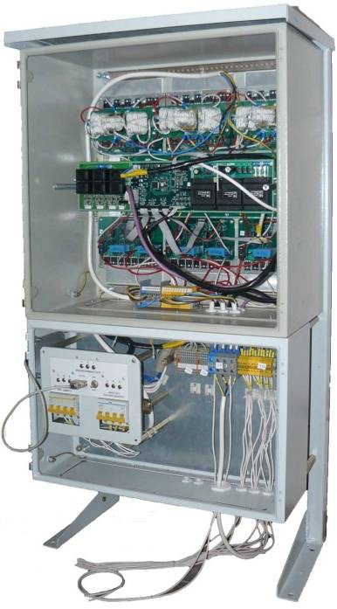
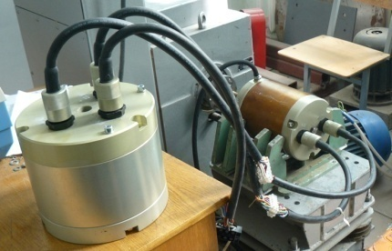
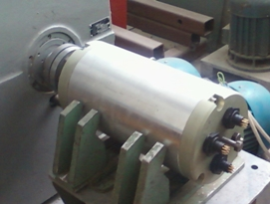
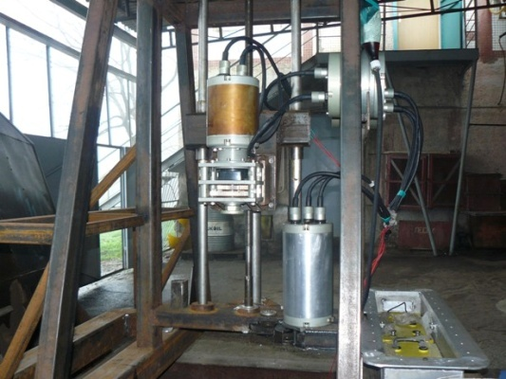
Направления НИОКР ООО «Сапфир»
ПТП «ГРАНИТ»
Создание энергоэффективных вентильно-индукторных электрических машин
Участие в реализации федеральной целевой программы «Исследования и разработки по приоритетным направлениям развития научно-технологического комплекса России на 2014 - 2020 годы» по теме «Разработка для транспортных систем тягового вентильно-индукторного привода с пониженным уровнем вибраций и шума»
КОНКУРЕНТНЫЕ ПРЕИМУЩЕСТВА ИЗДЕЛИЙ (ВИД\ВИГ):
Экономия электрической энергии до 30%
Высокие эксплуатационные характеристики и надежность
Низкая материалоёмкость и простота конструкции
Лучшие стоимостные показатели на единицу мощности
Многофункциональность, возможность рекуперации и удаленного режима работы
17

Slide 18
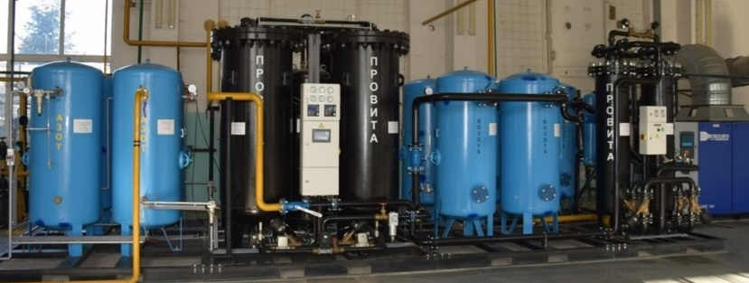
НИОКР по созданию оборудования для производства медицинского и промышленного кислорода ООО «ЗКО»
ПТП «ГРАНИТ»
Сфера применения кислорода
В оксибарокамерах
Для обогащения газовых смесей
Для заправки кислородных масок и подушек
При проведении операции и лечении ожоговых пациентов, подкожного введения
Для создания специального состава воздуха в электронных изделиях
ООО «Завода криогенного оборудования»
Конкурентные преимущества
Сотрудничество с высокотехнологичными компаниями и научно-исследовательскими центрами
В рамках проведенных НИОКР созданы энергоэффективные промышленные установки для производства специальных газов и их смесей для электронной промышленности
применение действующих высокоэффективных криогенных технологий ООО «Завода криогенного оборудования»
18

Slide 19
ПТП «ГРАНИТ»
СООТВЕТСТВИЕ ПАРАМЕТРОВ ТЕХНОПАРКА «ГРАНИТ»
ТРЕБОВАНИЯМ ПРОМЫШЛЕННОГО ТЕХНОПАРКА
Соответствие требованиям имущественного комплекса промышленного технопарка ПП РФ №1863
Соответствие требованиям УК промышленного технопарка ПП РФ №1863
№ п/п | Требование | Соответствие
1 | Площадь земельного участка от 1 Га | 6 га
2 | В состав территории парка входят участки с разрешенной категорией земель | +
3 | Не менее 50% полезной площади зданий предназначено для резидентов | +
4 | Площадь зданий/сооружений от 5000 кв.м. | 16100 кв.м
5 | Плотность застройки от 2000 кв.м./Га | Св. 2700 кв. м\га
6 | Вид деятельности резидентов промышленное производство / научно-техническая и (или) инновационная деятельность | промышленное производство, научно-техническая и инновационная деятельность
7 | Наличие коммунальной и транспортной инфраструктуры | +
8 | Мощность электроэнергии не менее 0,5 МВт | 2,5 МВт
9 | Наличие не менее 2 объектов технологической инфраструктуры | 3 объекта
10 | Территория парка обеспечена транспортным сообщением с ближайшими населенными пунктами | +
№ п/п | Требование | Соответствие
1 | Организационно-правовая форма УК парка | ООО
2 | Регистрация на территории субъекта РФ, в котором расположен парк | +
3 | Ведение УК реестра резидентов парка | +
4 | Основной вид деятельности УК парка | Управление недвижимостью
5 | Не менее 80% всех видов деятельности УК связаны с управлением созданием, развитием и эксплуатацией парка | +
6 | Распоряжение УК имуществом парка | +
7 | Наличие сайта парка / отдельного раздела на сайте инвестиционного портала, корпорации развития или профильного министерства субъекта РФ | Сайт технопарка
8 | Наличие соглашения УК парка с РОИВ, осуществляющим функции в сфере промышленной политики субъекта РФ | +
19

Slide 20
ПТП «ГРАНИТ»
ПЛАНИРУЕМЫЕ К ИСПОЛЬЗОВАНИЮ МЕРЫ ГОСУДАРСТВЕННОЙ ПОДДЕРЖКИ ПРОМЫШЛЕННОГО ТЕХНОПАРКА «ГРАНИТ»
№ п/п | Инструмент господдержки | Наименование проекта, срок реализации | Срок подачи заявки на субсидию | Мероприятия проекта | Общий объём инвестиций в мероприятие, млн руб. | Объем бюджетного софинансирования мероприятия, млн руб.
1 | Проект Постановления Правительства РФ «Субсидии для промышленных технопарков в сфере электронной промышленности» | Реконструкция производственных помещений, создание технологической инфраструктуры, 10 лет | 2022 г. | 1. Создание энерго инфраструктуры | 250 | 100
 |  | … | … | 2. Реконструкция помещений | 400 | 150
 |  | … | … | 3.Создание технологической инфраструктуры | 850 | 500
 |  |  |  | ИТОГО: | 1500 | 750
20

Slide 21
ПТП «ГРАНИТ»
БИЗНЕС-МОДЕЛЬ УПРАВЛЯЮЩЕЙ КОМПАНИИ
ПРОМЫШЛЕННОГО ТЕХНОПАРКА «ГРАНИТ»
Услуги УК парка
Прогноз инвестиций УК парка до 2030 года, млн руб.
№ п/п | Услуга | Тариф, руб./(ед./Га/кв.м./норма-час)
1 | Предоставление резидентам в аренду: производственных / офисных / складских помещений | 200 руб\кв.м 250 руб\кв.м 100 руб\кв.м
2 | Юридические услуги | 250 руб\час
3 | Маркетинговые услуги | 250 руб\час
4 | Инжиниринговые услуги | 300 руб\час
5 | IT-услуги | 300 руб\час
6 | Лабораторные услуги | 200 руб\час
7 | Услуги ремонта промышленного / технологического оборудования | По договору
8 | Услуги промышленного дизайна, прототипирования, создания опытных образцов продукции) | 400 руб\час
2021 | 2022 | 2023 | 2024 | 2025
- | - | 300 | 300 | 150
2026 | 2027 | 2028 | 2029 | 2030
- | - | - | - | -
Прогноз выручки УК парка до 2030 года, млн руб.
нарастающим итогом
2021 | 2022 | 2023 | 2024 | 2025
- | - | 8.5 | 32 | 80,5
2026 | 2027 | 2028 | 2029 | 2030
205,5 | 456,5 | 810 | 1313 | 1893
NPV: 1893 млн. руб.
IRR: 13,5%
Срок окупаемости: 5,5 лет
21

Slide 22
ПТП «ГРАНИТ»
ОСНОВНЫЕ ПОКАЗАТЕЛИ ДЕЯТЕЛЬНОСТИ
ПРОМЫШЛЕННОГО ТЕХНОПАРКА
№ п/п | Наименование показателя | Ед. | 2022 | 2023 | 2024 | 2025 | 2026 | 2027 | 2028 | 2029 | 2030
1 | Количество резидентов | ед | 2 | 4 | 5 | 6 | 6 | 7 | 8 | 9 | 10
2 | Заполненность площадей зданий резидентами (для пром. технопарков) | % | 13% | 22% | 27% | 35% | 42% | 50% | 65% | 75% | 80%
3 | Объем инвестиций резидентов | млн. руб. | - | 6,2 | 10,8 | 20 | 29 | 35 | 37 | 40 | 52
4 | Объем выручки резидентов | млн. руб. | - | 70 | 150 | 250 | 350 | 400 | 550 | 700 | 900
5 | Количество созданных рабочих мест | ед. | - | 85 | 98 | 115 | 120 | 150 | 190 | 220 | 240
6 | Отчисления в бюджет РФ (резиденты) | млн. руб. | 4,5 | 14,1 | 25,1 | 44,5 | 55,8 | 58,0 | 60,4 | 63,5 | 65,3
7 | Отчисления в бюджет субъекта РФ (резиденты) | млн. руб. | 3,6 | 10,2 | 20,4 | 29,8 | 35,3 | 37,1 | 41,2 | 44,3 | 46,5
8 | Отчисления в муниципальный (местный) бюджет (резиденты) | млн. руб. | 0,2 | 0,3 | 0,4 | 0,5 | 0,6 | 0,7 | 0,8 | 0,9 | 1,0
№ п/п | Наименование показателя | На 2030 год
1 | Объем инвестиций резидентов на 1 руб. вложений в инфраструктуру парка | 0,3 руб.
2 | Объем отчислений резидентов в бюджеты всех уровней на 1 руб. бюджетных инвестиций | 0,7 руб.
3 | Объем выручки резидентов на 1 м2 (для промышленного технопарка) | 120 000 руб.
4 | Количество созданных резидентами рабочих мест | 240
22

Slide 23
ПТП «ГРАНИТ»
НАШИ ПРЕДЛОЖЕНИЯ ДЛЯ ОБСУЖДЕНИЯ
С учетом специфики электронной промышленности дополнить приказ Минпромторга России от 23 сентября 2020 г. № 3221 следующим перечнем объектов технологической инфраструктуры технопарка: центр коллективного проектирования электронных модулей и устройств, центр автоматизации производственных процессов электронной промышленности и центр коллективного производства электронных модулей малых серий.
Исключить из текущей версии проекта постановления Правительства РФ требование об ограничении размера государственных субсидий 50 процентами фактически понесенных затрат на создание инфраструктуры для промышленных технопарков в сфере электронной промышленности частной формы собственности.
Внести дополнение в Перечень документов в составе заявки на участие в федеральном отборе проектов технопарков о возможности предоставления ПСД и заключение государственной экспертизы на объекты инфраструктуры, создаваемых в 1 год субсидирования с учетом выполнения нормативных требований к промышленным технопаркам.
Включить «капитальный ремонт» в перечень работ, предусматривающие субсидирование затрат, наряду со «строительством, модернизацией и реконструкцией объектов инфраструктуры технопарка».
Обратиться к Правительству РФ о нормативном закреплении возможности совместного использования различных источников государственной поддержки при создании промышленной и технологической инфраструктуры с учетом ведения раздельного учета.
23

Slide 24
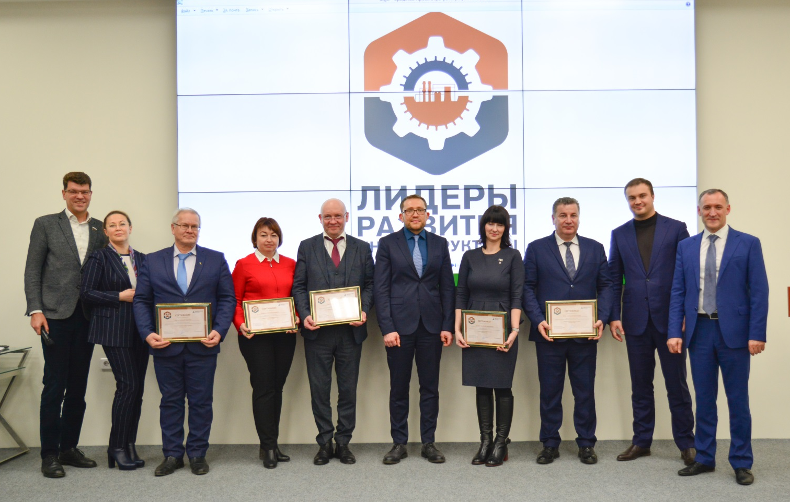
Региональная управленческая команда на вручении дипломов об успешном завершении образовательной программы Минпромторга России
«Лидеры развития инфраструктуры»
24

Slide 25
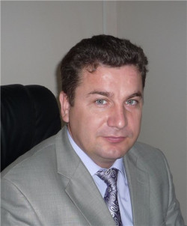
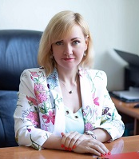
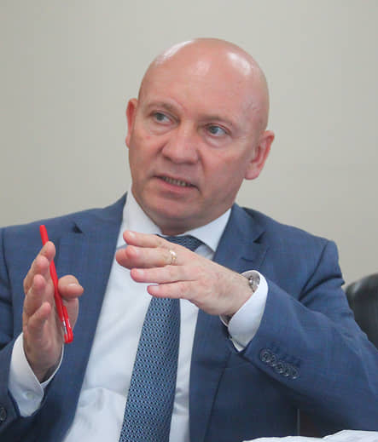
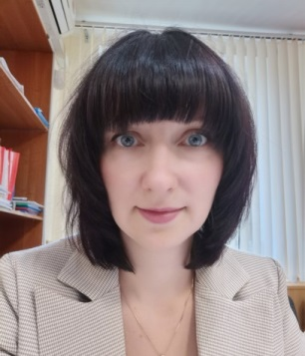
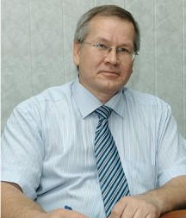
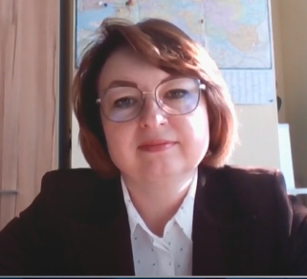
ЧЛЕНЫ РЕГИОНАЛЬНОЙ КОМАНДЫ ПРОЕКТА
Атаманцев
Андрей Анатольевич
Заместитель министра промышленности и энергетики Ростовской области - начальник управления промышленности
Зинченко
Анастасия Станиславовна
Заместитель генерального директора по экономике и финансам
ПАО «ГРАНИТ»
Королев
Валерий Сергеевич
Начальник управления инвестиций и инноваций ТПП Ростовской области
Калинина
Ольга
Александровна
Директор Регионального фонда развития промышленности Ростовской области
Коростиева
Полина Витальевна
Директор Департамента экономики города Ростова-на-Дону
Панасенко
Валерий Викторович
Генеральный директор
ПАО «ГРАНИТ»
25

Slide 26
Контакты ПАО «ГРАНИТ»:
Генеральный директор: Панасенко Валерий Викторович
Адрес для корреспонденции: 344065, г. Ростов-на-Дону, ул. Белорусская, д. 9/7«Г»
Тел./факс: (863) 252 90 43 / (863) 252 05 57 Электронная почта: anod@paogranit.ru
Интернет-сайт технопарка: ptp-granit.ru
26

